Slide 1
CHÀO MỪNG CÁC EM ĐẾN VỚI BÀI GIẢNG HÔM NAY
Computing

Slide 2

KHỞI ĐỘNG
Theo em, CSDL của trường em được đặt trong một máy tính hay trong tất cả các máy tính có sử dụng CSDL đó? CSDL của một ngân hàng được đặt trong một máy tính hay nhiều máy tính?

Slide 3
Cloud
BÀI 7: CÁC LOẠI KIẾN TRÚC CỦA HỆ CƠ SỞ DỮ LIỆU
Computing

Slide 4
NỘI DUNG BÀI HỌC
01
02
CSDL tập trung và CSDL phân tán
Các loại kiến trúc của các hệ CSDL

Slide 5
01
CSDL tập trung và CSDL phân tán

Slide 6


Em hãy đọc mục 1 SGK trang 76 thảo luận để trình bày đặc điểm của CSDL tập trung và CSDL phân tán.

Slide 7

Trả lời câu hỏi sau
Cloud
Nếu lưu trữ toàn bộ CSDL tại một máy tính, quản lí, cập nhật tại chính máy tính này thì việc bảo vệ dữ liệu dễ hơn hay khó hơn so với trường hợp lưu trữ CSDL phân tán trên nhiều máy tính?

Slide 8
Trả lời câu hỏi sau
Cloud
Khai thác CSDL tập trung, người dùng có thể truy cập trên máy tính lưu trữ dữ liệu hoặc thông qua mạng. Nếu máy tính lưu trữ dữ liệu có sự cố không hoạt động thì các ứng dụng cần dữ liệu từ CSDL đó có hoạt động được không?

Slide 9
Trả lời câu hỏi sau
Cloud
CSDL phân tán có thể có một số phần dữ liệu có bản sao được đặt trên một vài trạm khác. Khi có sự cố ở một trạm, liệu có khả năng một ứng dụng cần dữ liệu ở trạm này vẫn hoạt động được hay không?

Slide 10

Vì sao CSDL phân tán đòi hỏi chi phí cao hơn?

Slide 11
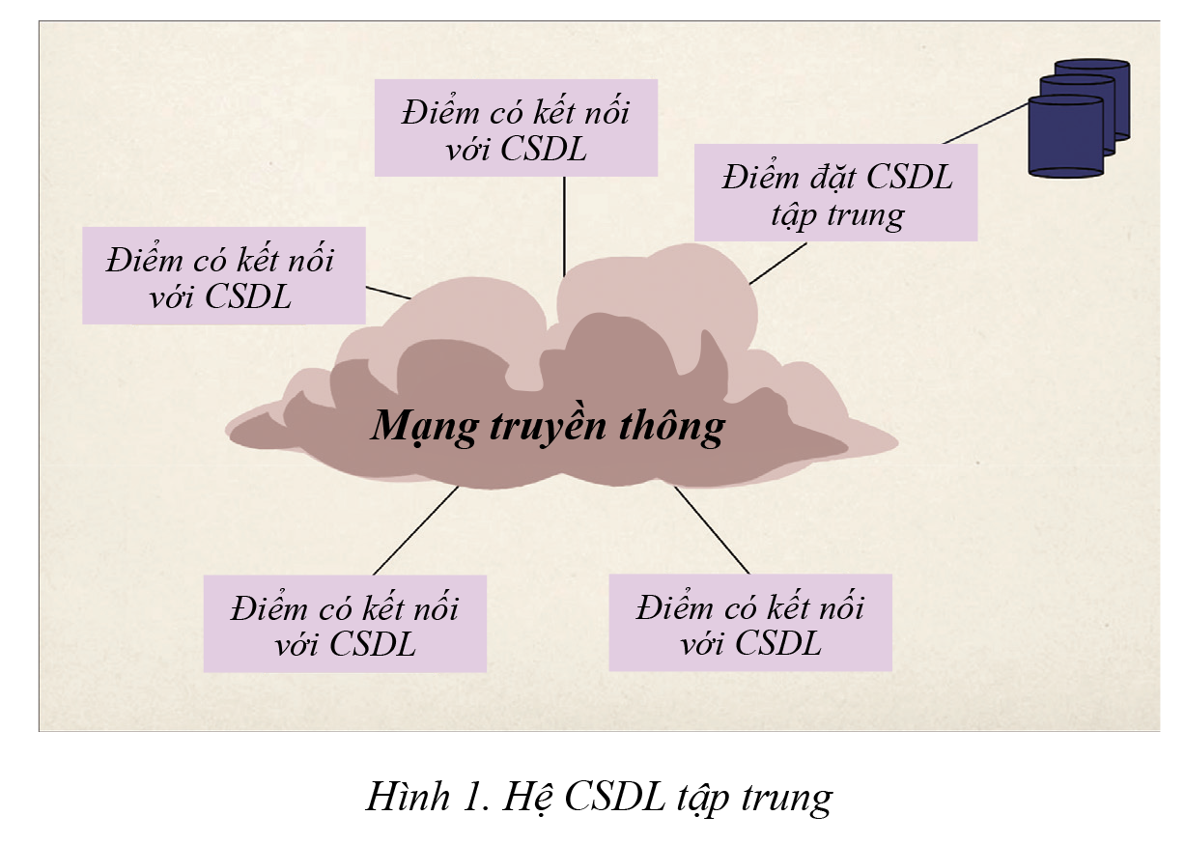
a) CSDL tập trung
Một CSDL tập trung được lưu trữ trên một máy tính.

Slide 12
a) CSDL tập trung
Ưu điểm
Nhược điểm
Việc truy cập và điều phối dữ liệu dễ dàng hơn.
Trong quá trình khai thác, nếu CSDL tập trung gặp sự cố thì các chương trình ứng dụng CSDL không thể chạy được.

Slide 13

VÍ DỤ
Hệ thống quản lí học sinh của trường em là một hệ CSDL tập trung cỡ nhỏ.

Slide 14
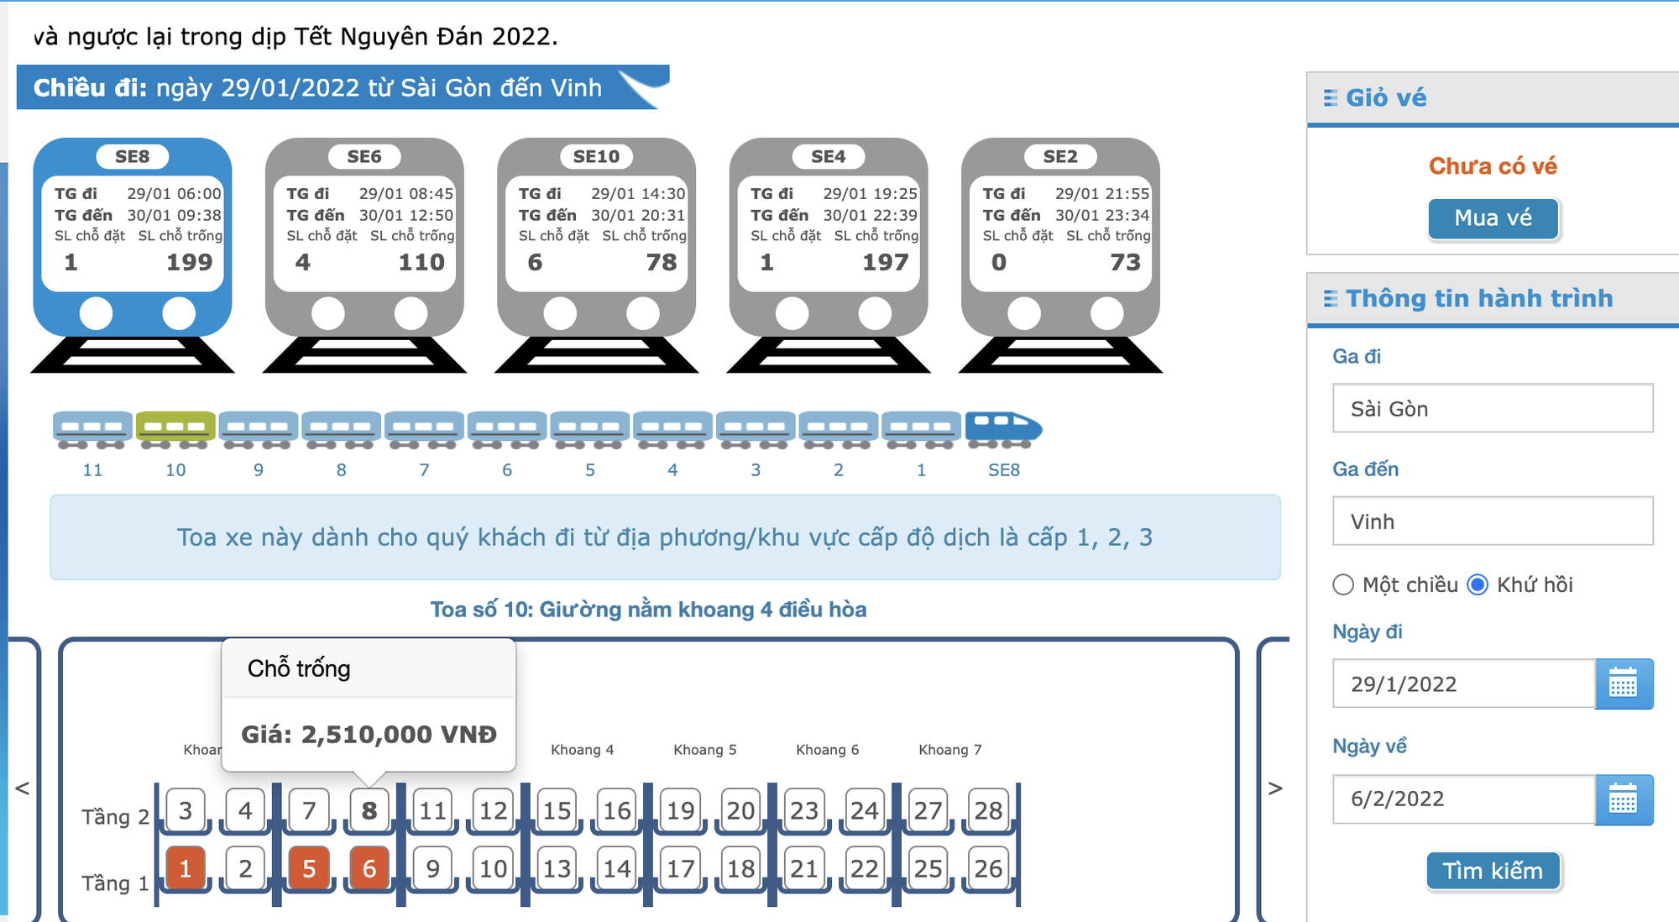
Hệ thống bán vé tàu hoả của Tổng công ty Đường sắt Việt Nam cũng là một ví dụ về hệ CSDL tập trung.

Slide 15
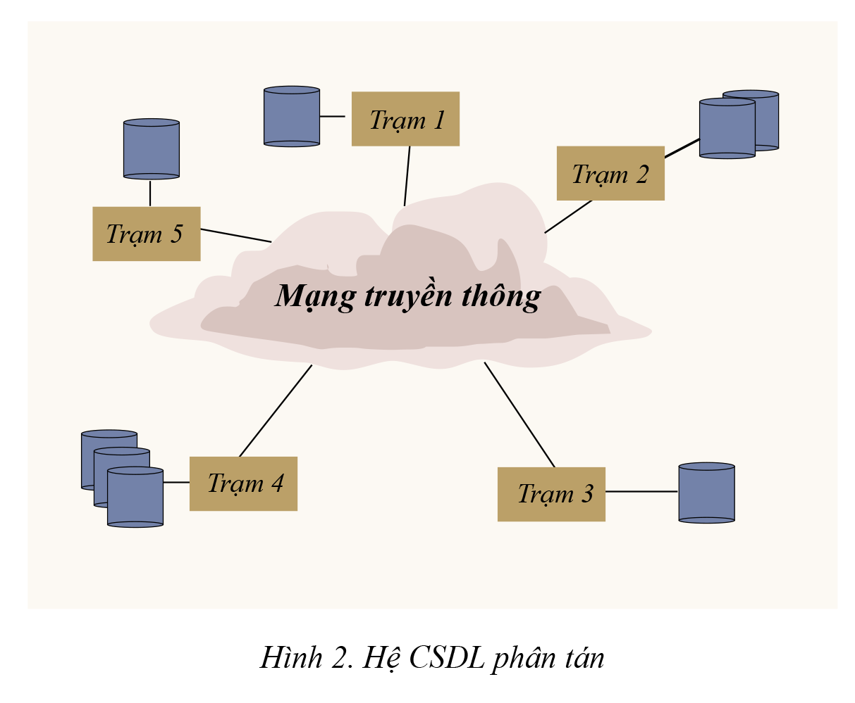
b) CSDL phân tán
Tập hợp dữ liệu được phân tán trên các máy tính khác nhau của một mạng máy tính.
Mỗi nơi (site) của mạng máy tính có khả năng xử lí độc lập và thực hiện các ứng dụng cục bộ.
Mỗi nơi cũng tham gia thực hiện ít nhất một ứng dụng toàn cục, yêu cầu truy xuất dữ liệu tại nhiều nơi bằng cách dùng hệ thống truyền thông con.

Slide 16
Đặc điểm
Mỗi trạm thực hiện ít nhất một ứng dụng cục bộ (CSDL cục bộ) đề cho ra kết quả.
Mỗi trạm có một CSDL được gọi là CSDL cục bộ của trạm này
Khả năng thực hiện ứng dụng cục bộ được gọi là xử lí độc lập

Slide 17
Đặc điểm
Mỗi trạm phải tham gia thực hiện ít nhất một ứng dụng toàn cục
Ứng dụng toàn cục là ứng dụng chạy tại một trạm và phải sử dụng CSDL của ít nhất hai trạm.

Slide 18
Ưu điểm
01
02
03
Sự phân tán dữ liệu về mặt vật lí phù hợp với các tổ chức, doanh nghiệp lớn hoạt động trải rộng về mặt địa lí, phù hợp với các dịch vụ phủ rộng trên toàn cầu.
Tính sẵn sàng và tính tin cậy của dữ liệu cao hơn.
Mở rộng các tổ chức một cách linh hoạt.

Slide 19
Hạn chế
01
02
Khó khăn hơn trong đảm bảo tính nhất quán dữ liệu và tính an ninh, đồng thời rất khó cung cấp một cái nhìn thống nhất cho người dùng.
Chi phí cao hơn do hệ thống phức tạp hơn, hệ thống phải làm ẩn đi sự phân tán dữ liệu đối với người dùng.

Slide 20

Đọc thông tin mục 1b) trang 77, trả lời câu hỏi phần hoạt động:
Theo em, các hệ thống điện tử trên Internet có thể sử dụng hệ CSDL tập trung không? Vì sao?

Slide 21
TRẢ LỜI
Có thể sử dụng hệ CSDL tập trung cho các hệ thống thư điện tử trên Internet.
Tuy nhiên, điều này có thể gây ra vấn đề về hiệu suất và khả năng mở rộng của hệ thống.
Vì vậy, các hệ thống thư điện tử trên Internet thường sử dụng hệ thống CSDL phân tán. Dữ liệu sẽ được quản lý trên nhiều máy chủ khác nhau, giúp tăng tốc độ truy xuất dữ liệu và có khả năng mở rộng tốt hơn.

Slide 22
02
Các loại kiến trúc của các hệ CSDL

Slide 23

Computing
Em hãy đọc thông tin mục 2 SGK trang 79-80, trả lời câu hỏi: Thế nào gọi là kiến trúc của một hệ CSDL?

Slide 24
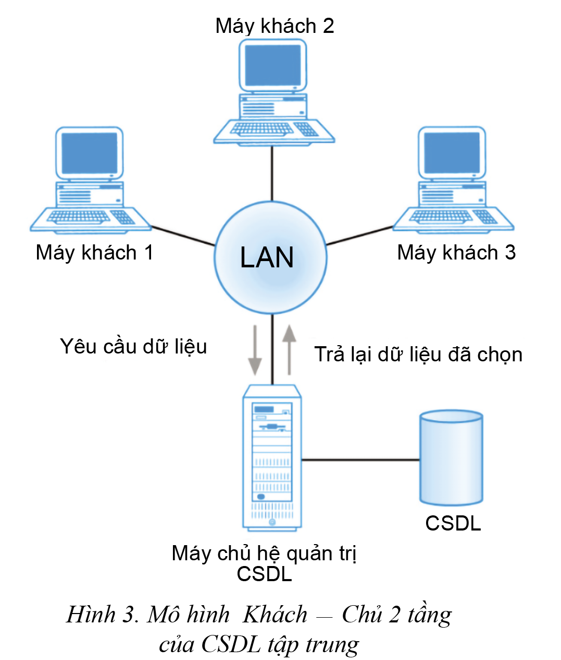
a) Các kiến trúc phổ biến của hệ CSDL tập trung.
Cloud
Kiến trúc khách-chủ (Client-Server) trong hệ quản trị cơ sở dữ liệu là gì và có những thành phần chính nào?

Slide 25
Khái niệm: Kiến trúc khách-chủ là mô hình tổ chức và quản lý dữ liệu trong hệ thống.
Phân loại: 2 thành phần chính
Máy chủ (server)
Máy khách (client)

Slide 26
Máy chủ
Chứa cơ sở dữ liệu và cung cấp tài nguyên (dữ liệu) cho các máy khách.
Các thiết bị hoặc máy tính khác nhau được kết nối với mạng và yêu cầu tài nguyên (dữ liệu) từ máy chủ.
Máy khách

Slide 27

Computing
Hãy so sánh kiến trúc 1 tầng (1-Tier Architecture) và kiến trúc 2 tầng (2-Tier Architecture) trong hệ quản trị CSDL, và nêu ra ưu nhược điểm của mỗi kiểu kiến trúc.

Slide 28
1 tầng
2 tầng
Lưu trữ toàn bộ CSDL và đồng thời cũng là máy khách duy nhất để khai thác dữ liệu.
Đơn giản và dễ triển khai, nhưng không phù hợp cho các ứng dụng phức tạp và không mở rộng được.
Lưu trữ dữ liệu trên máy chủ (tầng 2) và thành phần trình bày dữ liệu cho người dùng cài đặt trên máy khách (tầng 1).
Phù hợp cho các ứng dụng desktop và đơn giản. Tuy nhiên, hiệu suất hoạt động có thể kém khi có nhiều máy khách cùng truy cập CSDL.

Slide 29

Computing
Tại sao kiến trúc 3 tầng (3-Tier Architecture) được ưa chuộng và phù hợp cho các ứng dụng web lớn?

Slide 30
Kiến trúc 3 tầng là mô hình mở rộng của kiến trúc 2 tầng.
Các ứng dụng web lớn thường sử dụng kiến trúc này vì:
Giúp tách biệt rõ ràng giữa giao diện người dùng (tầng 1)
Xử lý nghiệp vụ (tầng 2)
Lưu trữ dữ liệu (tầng 3).
Tác dụng:
Tăng tính mở rộng và dễ dàng bảo trì hệ thống
Cải thiện hiệu suất hoạt động khi có nhiều máy khách truy cập cùng lúc.

Slide 31

Computing
Trong hệ quản trị cơ sở dữ liệu theo mô hình khách-chủ, vì sao kiến trúc 3 tầng thường được sử dụng để tách biệt giao diện người dùng, xử lý nghiệp vụ và lưu trữ dữ liệu?

Slide 32
Kiến trúc 3 tầng giúp tách biệt các chức năng khác nhau của hệ thống, đồng thời cho phép sử dụng các tài nguyên độc lập nhau.
Tầng 1: Xử lý hiển thị dữ liệu và tương tác với người dùng
Tầng 2: Xử lý nghiệp vụ và dữ liệu
Tầng 3: Lưu trữ và truy xuất dữ liệu
Giúp giảm tải cho máy chủ CSDL và cải thiện hiệu suất của hệ thống khi có nhiều yêu cầu từ các máy khách.

Slide 33
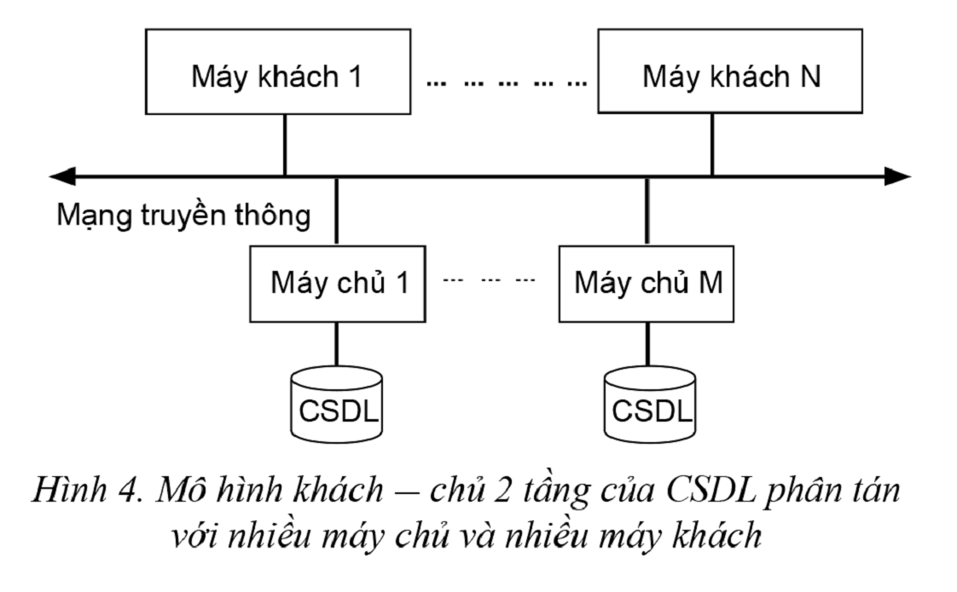
b) Các kiến trúc phổ biến của hệ CSDL phân tán.
Cloud
Hệ CSDL phân tán có những mô hình kiến trúc nào và chúng hoạt động ra sao?

Slide 34
Mô hình ngang hàng (peer to peer): Mỗi máy tính hoạt động như máy khách và máy chủ, chia sẻ nguồn tài nguyên dữ liệu và điều phối hoạt động.
Hệ CSDL phân tán
Mô hình khách - chủ (client-server): Có nhiều máy chủ CSDL phân tán, máy khách yêu cầu dịch vụ từ máy chủ.

Slide 35
Computing
So sánh mô hình ngang hàng và mô hình khách - chủ trong hệ CSDL phân tán. Hãy nêu ra ưu nhược điểm của mỗi mô hình và cho biết các trường hợp sử dụng phù hợp với từng mô hình.

Slide 36
So sánh
Mô hình ngang hàng
Mô hình khách - chủ
Đơn giản, khó quản lý, dùng cho hệ thống nhỏ.
Dễ quản lý, hiệu suất cao, phù hợp cho hệ thống lớn.

Slide 37

Hệ CSDL phân tán có ưu điểm gì so với hệ CSDL tập trung (Centralized)? Hãy cung cấp ví dụ cụ thể về tình huống mà hệ CSDL phân tán sẽ mang lại lợi ích và hiệu quả trong việc quản lý và truy xuất dữ liệu.
Computing

Slide 38
Trả lời
Hệ CSDL phân tán ưu điểm hơn hệ CSDL tập trung:
Hiệu suất cao.
Mở rộng dễ dàng, bảo mật.
Khả năng chịu lỗi cao.
Ví dụ: Hệ thống ngân hàng phân tán giảm tải cho máy chủ, đảm bảo hoạt động ổn định khi có nhiều người dùng cùng lúc.

Slide 39


Slide 40
Luyện tập

Slide 41


Nhiệm vụ 1: Trả lời câu hỏi trắc nghiệm
Câu 1: “Một người dùng máy tính cá nhân để quản lí thu, chi của gia đình” thì chọn kiến trúc nào của hệ CSDL cho phù hợp?
A. Tập trung
B. Phân tán
C. Vừa tập trung vừa phân tán
D. Kiểu kiến trúc nhiều tầng

Slide 42
Câu 2: Em hãy cho biết ý kiến nào là đúng. Trong giờ ôn tập về hệ CSDL, các bạn trong lớp thảo luận rất hăng hái. Đề cập đến vai trò của máy khách trong hệ CSDL khách-chủ, có rất nhiều bạn phát biểu:
A. Có nhiệm vụ kiểm tra quyền được truy cập vào CSDL
B. Có quyền xin được cấp phát tài nguyên
C. Không được phép quản lí các giao diện khi thực hiện các chương trình ứng dụng khai thác CSDL
D. Không được phép cài đặt thêm bất kì một CSDL cá nhân nào

Slide 43
Câu 3: CSDL đặt tại một máy, các thành phần của hệ QTCSDL tương tác với nhau tạo nên hệ thống gồm thành phần yêu cầu tài nguyên và thành phần cấp tài nguyên, có trong kiến trúc hệ CSDL nào?
A. Hệ CSDL phân tán
B. Hệ CSDL khách - chủ
C. Hệ CSDL trung tâm
D. Hệ CSDL cá nhân

Slide 44
Câu 4: Hệ thống đăng kí và bán vé máy bay sử dụng kiến trúc hệ CSDL nào?
A. Hệ CSDL phân tán
B. Hệ CSDL khách - chủ
C. Hệ CSDL trung tâm
D. Hệ CSDL cá nhân

Slide 45
Câu 5: Hãy chọn phát biểu đúng khi nói về hệ CSDL tập trung:
A. Trong hệ CSDL khách-chủ, máy khách được bổ sung dễ dàng
B. Hệ CSDL khách-chủ có hiệu năng hoạt động thấp hơn hệ CSDL trung tâm
C. Hệ CSDL cá nhân có tính an toàn cao hơn hệ CSDL trung tâm
D. Hệ CSDL cá nhân có thể cho nhiều người truy cập cùng lúc

Slide 46
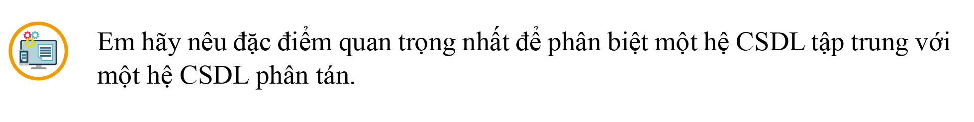
Nhiệm vụ 2: Hoàn thành bài luyện tập SGK tr80

Slide 47
Vị trí lưu trữ dữ liệu
Trong hệ CSDL tập trung, toàn bộ dữ liệu được lưu trữ trên một máy chủ duy nhất, trong khi đó trong hệ CSDL phân tán, dữ liệu được phân tán và lưu trữ trên nhiều máy chủ khác nhau.
Do đó, việc truy cập và quản lý dữ liệu trong hệ CSDL phân tán thường phức tạp hơn, nhưng đồng thời cũng đem lại lợi ích như:
Tăng tính khả dụng, tính toàn vẹn dữ liệu.
Khả năng chia sẻ và phân phối tài nguyên trên hệ thống.

Slide 48
Vận dụng

Slide 49
Computing
Dựa vào quy mô và đặc điểm tổ chức của mình mà các doanh nghiệp lựa chọn xây dựng cho mình loại hệ CSDL (tập trung hay phân tán) và mô hình kiến trúc phù hợp. Em hãy giải thích và lấy vài ví dụ để minh hoạ.

Slide 50
HƯỚNG DẪN VỀ NHÀ
Đọc và tìm hiểu trước Bài 8: Bảo vệ sự an toàn của hệ cơ sở dữ liệu và bảo mật thông tin trong cơ sở dữ liệu.
Hoàn thành phần Câu hỏi và bài tập tự kiểm tra SGK trang 80
Ôn tập kiến thức đã học ở Bài 7.

Slide 51
Cloud
BÀI HỌC KẾT THÚC, CẢM ƠN CÁC EM ĐÃ CHÚ Ý LẮNG NGHE!

